Slide 1
Подпомагане на регионалното развитие чрез изграждане на капацитет в системата на професионалното образование и обучение (ПОО)

Slide 2
Адаптивност и преносими умения, позволяващи на служителите да усвоят и прилагат новите (нисковъглеродни) технологии и процеси, необходими за превръщане на работните им места в по-екологични

Slide 3
Подкрепата на Европейската Комисия за създаването на тази публикация не представлява одобрение на съдържанието, което отразява само гледните точки на авторите. Комисията не носи отговорност за използването на съдържащата се в нея информация.
Проект Nº: 2021-1-RO01-KA220-VET-000028118

Slide 4
Консорциум

Slide 5
01
Въведение
02
Европейска зелена сделка
03
Европейска програма за умения
Съдържание
04
Зелени работни места и зелени умения
05
Примери за добри практики
06
Източници

Slide 6
Въведение
Околна среда
Околната среда може да се разглежда като система от пет компонента, която се състои от: атмосфера, хидросфера, литосфера, почва и организми.
Връзката между живите същества и заобикалящата ги околната среда е взаимна, така че средата въздейства върху живите организми чрез физични, биологични, химични и други фактори, въздействайки им значително.
Ако има дисбаланс в екосистемата, всички живи организми, които живеят в нея, страдат.

Slide 7
Европейска зелена сделка

Slide 8
Европейската зелена сделка
Климатичните промени и влошаването на състоянието на околната среда са съществена заплаха за Европа и света. За да се преодолеят тези предизвикателства, Европейската зелена сделка ще трансформира ЕС в модерна, ресурсно ефективна и конкурентоспособна икономика, като гарантира:
нулеви нетни емисии на парникови газове до 2050 г.;
икономически растеж, отделен от използването на ресурсите;
нито един човек и нито едно място, няма да бъдат изоставени.

Slide 9
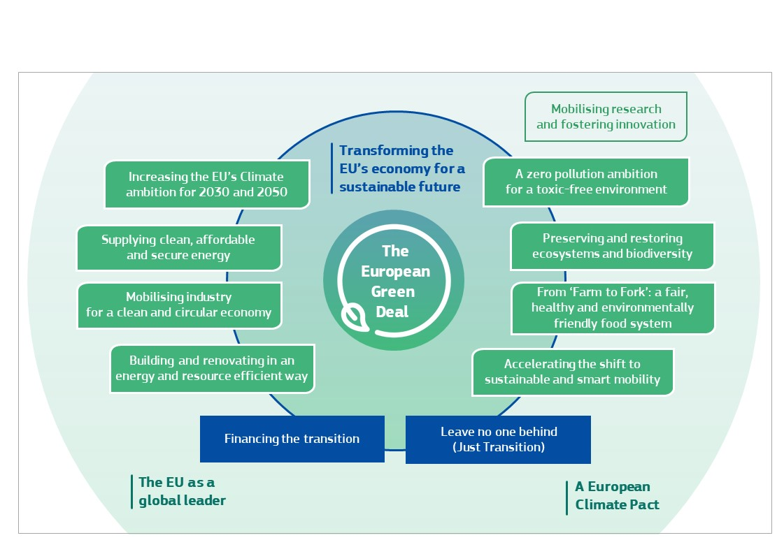
Европейската зелена сделка

Slide 10
Европейска Зелена Сделка
Европейската зелена сделка е един от приоритетите на Европейската комисия за периода 2019-2024 г. Всички 27 държави-членки на ЕС се ангажираха да превърнат ЕС в първия климатично неутрален континент до 2050 г. Това ще създаде нови възможности за иновации, инвестиции и работни места, както и до: намаляне на емисиите, създаване на работни места и растеж, справяне с енергийната бедност, намаляване на външната енергийна зависимост и подобряване на нашето здраве и благополучие.
Идентифицирането и предвиждането на уменията, необходими за екологизиране на икономиката и зелените работни места, означава, че заинтересованите страни трябва да адаптират своя подход към стратегиите за умения. Устойчивото развитие налага нови потребности от умения, различни от миналото в много отрасли и професии.
Преходът към зелената икономика и устойчивото развитие водят до икономическо преструктуриране и промени в заетостта. Новите работни места и задачи изискват различни умения.

Slide 11
Европейската зелена сделка
След публикуването на Европейската зелена сделка през 2019 г., ЕС представи набор от политики и мерки, за да насърчи инвестициите и усилията за справедлив и приобщаващ преход. Тези политики имат за цел дълбоко трансформиране на икономиката в областта на производството и потреблението. Това включва: декарбонизация на енергийната система, мобилизация на индустрията за климатично неутрална и кръгова икономика, ангажиране в ресурсно ефективни инвестиции в строителството, опазване на екосистемите и биоразнообразието и създаване на безопасна за здравето среда. Тъй като преходът води до фундаментални трансформации в европейския икономически модел, създават се нови работни места, докато някои работни места се заменят, а други се предефинират.

Slide 12
Европейска програма за умения

Slide 13
Европейска програма за умения
Европейската програма за уменията поставя амбициозни количествени цели за повишаване на квалификацията (усъвършенстване на наличните умения) и преквалификация (обучение в нови умения), които трябва да бъдат постигнати в рамките на следващите 5 години. Нейните 12 действия се фокусират върху придобиването на умения за работни места чрез работа в сътрудничество с държавите членки, предприятията и социалните партньори. Целта е да действат заедно за осъществяване на промяна чрез предоставяне на възможност на хората да се учат през целия живот и чрез използване на бюджета на ЕС като катализатор за мобилизиране на публични и частни инвестиции в уменията на хората.
Зеленият и цифров преход, придружени от демографски тенденции, променят начина по който живеем, работим и взаимодействаме. Искаме да гарантираме, че хората разполагат с нужните умения, за да се развиват. Пандемията от коронавирус ускори тези трансформации и предизвика нови кариерни предизвикателства за много хора в Европа. След кризата много европейци ще трябва да се преквалифицират, за да придобият нови умения или да подобрят наличните си умения, за да се адаптират към променения пазар на труда. Програмата за уменията има за цел да подобри актуалността на уменията в ЕС, за да засили устойчивата конкурентоспособност, да гарантира социалната справедливост и да изгради устойчивост. Това се постига чрез 12 "действия".

Slide 14
Европейската програма за умения включва следните действия:
Пакт за умения - Мобилизиране на всички партньори за повече и по-добри възможности за обучение и отключване на публични и частни инвестиции умения и индустриални екосистеми.
Укрепване на аналитичните данни за уменията - За да се развият умения за дадена работа, се нуждаем от онлайн информация в реално време за търсенето на умения, включително на регионално и секторно равнище, като използваме анализ на големи масиви от данни за свободните работни места и я направим широко достъпна.
Подкрепа от ЕС за стратегически действия на национално равнище за повишаване на квалификацията - Ще се работи с държавите членки по модерни и комплексни национални стратегии за умения и ще се обединят усилията с националните служби по заетостта, за да се реализират. Това може да бъде свързано с по-стратегически подход към законната миграция, насочена към по-добро привличане и задържане на таланти.
Предложение за Препоръка на Съвета относно професионалното образование и обучение за постигане на устойчива конкурентоспособност, социална справедливост и издръжливост – Приемане на нов подход, който да направи професионалното образование и обучение по-модерно и привлекателно за всички учащите, гъвкаво и подходящо за цифровата ера и зелената трансформация.
Развитие на инициативата за Европейските университети и повишаване уменията на учените - Създаване на дългосрочни транснационални алианси между висши учебни заведения в цяла Европа и развитие на основни умения за изследователи.

Slide 15
6. Умения в подкрепа на зеления и цифровия преход – Разработване на набор от основни зелени умения, статистическо наблюдение на екологизирането на нашите работни места, повишаване на цифровите умения чрез план за действие за цифрово образование и курсове за обучение по ИКТ.

Slide 16
Увеличаване на завършилите STEM, насърчаване на предприемачески и трансверсални умения - Насърчаване на младите хора, особено жените, да влязат в областта на науката, технологиите, инженерството и математиката. Повишаване на подкрепата за предприемачите и придобиването на трансверсални умения като сътрудничество и критично мислене.
Житейски умения– Извън пазара на труда ще се подкрепя обучението както на млади, така и на възрастни хора, по въпроси като медийна грамотност, граждански компетентности и финансова, екологична и здравна грамотност.
Инициатива относно индивидуални сметки за обучение - Ще се проучи дали и как преносимите и проверени по качество права на обучение могат да помогнат за стимулиране на ученето през целия живот за всички.
Европейски подход към микроквалификациите - Курсовете за обучение стават все по-кратки и по-целенасочени и често се провеждат онлайн. Създаване на европейски стандарти, които ще помогнат за признаването на резултатите от такова обучение.
Нова платформа "Европас" - Комплексно обновената платформа "Европас" предлага онлайн инструменти и насоки за съставяне на автобиографии, предлага персонализирани работни места и възможности за обучение, предоставя информация за търсещите работа и е налична на 29 езика.
Подобряване на рамката, блогоприятсваща отключване на инвестиции - Ключов елемент на Дневния ред за умения е значителното увеличение на бюджета на ЕС, който да стимулира държавите членки и частните участници да инвестират в умения. Ще работим за подобряване на прозрачността на инвестициите в уменията и ще проучваме нови финансови механизми.

Slide 17
Зелени работни места и зелени умения

Slide 18
Зелени работни места и зелени умения
Организацията на обединените нации определя „зелените“ работни места като сектори и работни места, в които се минимизира създаването на отпадъци и замърсяването (UNEP и др., 2008 г.). Международната организация на труда (МОТ) включва в своята дефиниция на „зелените“ работни места всяка област, която има по-нисък от средния екологичен отпечатък (МОТ, 2012 г.). Статистическите агенции в цял ​​свят обикновено фокусират върху дефиницията на сектора на екологичните стоки и услуги, за да определят „зелените“ работни места. Разликата между работни места и умения е важна, тъй като динамиката на пазара на труда при „зелените“ промени в икономиката е сложна и ще остане такава в бъдеще. Анализът на уменията предлага дезагрегирано равнище за изследване на тази динамика.
Зелена и дигитална трансформация

Slide 19
Зелени работни места и зелени умения
Успешната трансформация към нискоемисионна икономика ще бъде възможна само ако работниците са в състояние да се адаптират и да прехвърлят от области с намаляваща заетост към други индустрии и ако човешкият капитал съществува и се максимизира, за да се развият нови отрасли.
Зелена и дигитална трансформация

Slide 20
Зелени работни места и зелени умения
Идентифицирането, оценката и създаването на зелени умения са от съществено значение за прехода към нисковъглеродна икономика и за възможността да се капитализират всички социални, екологични и икономически ползи, които това носи.
Подкрепата на зелените умения е от съществено значение за прехода към нисковъглеродна икономика.

Slide 21
Подходът на ESCO в подкрепа на зеления преход
Преходът към зелена, нисковъглеродена отпечатък и ресурсно ефективна икономика е предизвикателство и възможност за европейския пазар на труда, която трябва да бъде преодоляна на ниво умения.
За да се подпомогне успешно преквалификацията, е необходима усъвършенствана структура за предвиждане и осигуряване на обучение както за технически, така и за преносими умения. Класификацията ESCO вече играе централна роля като европейска таксономия на уменията и професиите.
Не само предлага общ език за професии и умения, но също така предоставя връзки между тях, уточнявайки кои умения са от съществено значение или незадължителни за дадена професия.

Slide 22
Подходът на ESCO в подкрепа на зеления преход
Тъй като служителите се нуждаят от компетентности, които могат да отговорят на нуждите за намаляване на емисиите в работните практики, стълбът "Умения/Компетентности" е обогатен с допълнителна информация на ниво умения, за да може да се разграничат зелените умения и концепции за знания. Това означава, че в целия набор от умения на ESCO, някои от тях могат да бъдат филтрирани като зелени. ESCO предоставя също информация като типа им за повторна употреба и са свързани с професии. Всички концепции са преведени на 27 езика и са достъпни безплатно в различни формати.

Slide 23
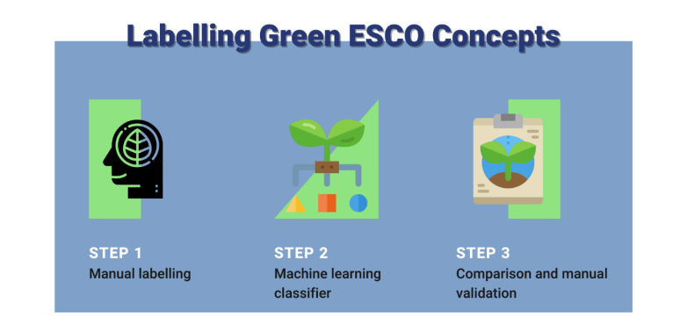
Определяне на умения
Етикетирането се състои в проверка дали концепцията за ESCO умения трябва да се счита за зелена.
За да създаде класификатора, Комисията създаде набор от данни за обучение, състоящ се от текстове за зелени и незелени дейности, предимно кратки фрази и определения, събрани от европейски и международни източници.
С оглед на предпочитания термин и описание на умение или знание, класификаторът задава кафяв, бял или зелен етикет на понятието.
Концепциите за умения и знания се определят ръчно въз основа на дефиницията на зелените умения, предложена от Европейския център за развитие на професионалното образование и обучение (Cedefop): знанията, уменията, ценностите и отношенията, необходими за живот в общество, което намалява въздействието на човешката дейност върху околната среда (Cedefop, 2012).
При ръчно етикетиране всяко понятие се анализира според предпочитания термин, непрепоръчителните термини и описанието.

Slide 24
Определяне на умения
Дефинициите, събрани от европейски и международни източници, трябва да бъдат категоризирани в три групи:
кафяви умения, които се определят като знания и умения, които увеличават въздействието на човешката дейност върху околната среда,
бели умения, които не увеличават и не намаляват въздействието на човешката дейност върху околната среда,
зелени умения, които намаляват въздействието на човешката дейност върху околната среда.

Slide 25
Определяне на умения
Накрая списъкът с понятия, маркирани ръчно като зелени (първа стъпка), и понятията, класифицирани като зелени от алгоритъма (втора стъпка), се сравняват.
Финалната валидация следва следните правила:
Ако и двата метода определят дадено понятие като зелено, то автоматично се приема за зелено.
Ако и двата метода определят дадено понятие като незелено, то автоматично се приема като незелено.
Ако само един от двата метода определи концепцията като зелена, тя се преглежда и след това се маркира като зелена или незелена.

Slide 26
Зелена и дигитална трансформация
Зелени умения
Уменията за зелената икономика включват:
трансверсални умения, свързани с устойчиво мислене и действие, които са подходящи за всички икономически сектори и професии;
специфични умения, необходими за адаптиране или прилагане на стандарти, процеси и услуги за опазване на екосистемите и биоразнообразието, както и за намаляване на енергийната, материална и водна консумация;
високоспециализирани умения, необходими за разработване и прилагане на зелени технологии, като възобновяеми енергии, пречистване на отпадъчни води или рециклиране;
уменията за зелената икономика се наричат също умения за зелени работни места, умения за зелен преход или зелени умения.
Зелена и дигитална трансформация

Slide 27
Зелени умения
Д-р Маргарита Павлова (2014) е класифицирала общите зелени умения в следните три категории:
Когнитивни компетентности (например, екологична осведоменост и готовност за учене за устойчивото развитие, анализ на системите и риска, умения за оценка, тълкуване и разбиране на необходимостта от промяна и необходимите мерки, иновационни умения за откриване на възможности и създаване на нови стратегии за справяне със зелени предизвикателства).
Межличностни компетентности (например, координация, управленски и бизнес умения за улесняване на холистични и междисциплинарни подходи, които обхващат икономически, социални и екологични цели, умения за комуникация и водене на преговори при обсъждане на противоречиви интереси в сложен контекст, маркетингови умения за насърчаване на по-екологични продукти и услуги).
Вътрешни компетентности (адаптивност и преносими умения, които помагат на служителите да научат и прилагат нови технологии и процеси, необходими за зелената промяна на техните работни места, предприемачески умения за използване на възможностите, предоставени от нискоемисионните технологии).

Slide 28
Пример за вътрешноличностно умение – адаптивност
Адаптивността се отнася до способността и мотивацията за справяне с непредсказуема, нова и бързо променяща се среда, като например успешно реагиране на кризисни ситуации и усвояване на нови роли, технологии и процеси. Справянето със стреса на работното място, адаптирането към различни личности, поведенчески модели и култури, както и физическата издръжливост на много различни условия на работа са примери за адаптивност и са пример за вътрешноличностни умения.
Задаването на въпроси е страхотен метод за научаване на повече и оспорване на установените начини на работа и е един от най-важните аспекти на адаптивността. Задавайте въпроси, които са добре проучени и поднесени по подходящ начин, за да гарантирате, че ще получите най-полезните отговори от хората, които според вас са адаптивни към различни ситуации.
Зелена и дигитална трансформация

Slide 29
Зелените професионални компетентности
Зелените професионални компетентности са технически умения, знания, ценности и отношения, необходими на работната сила, за да развива и подкрепя устойчиви социални, икономически и екологични резултати в бизнеса, промишлеността и общността.
Зелените професионални компетентности включват:
Междупрофесионални основни зелени компетентности
Задълбочени специфични професионални компетенции за работа със "зелени" материали, технологии и процеси.
Smart Specialization
Зелена и дигитална трансформация

Slide 30
Таксономия
Европейската комисия публикува таксономия (система за класификация) на уменията за зеления преход в Европейската система за умения, компетентности, квалификации и професии (European Skills, Competences, Qualifications and Occupations - ESCO).
Таксономията допринася за общото разбиране за това кои умения са необходими за успешен и справедлив зелен преход на пазара на труда. ESCO предоставя информация относно кои умения и понятия на знания са задължителни или опционални за конкретни професии. По този начин тя помага за идентифициране на «зелените» елементи, които трябва да бъдат част от програмите за професионално образование и обучение (ПОО) за подготовка за тези професии.

Slide 31
Таксономия
Таксономията включва:
185 концепции за знания
5 трансверсални умения
381 умения
Примерите за „зелени умения“ включват информация как да се провеждат енергийни одити, да се измерва устойчивостта на туристическите дейности, както и обучение на персонала по програми за рециклиране.

Slide 32
Примери за добри практики

Slide 33
Награда за зелени умения
Наградата за зелени умения е ежегоден конкурс, който отличава проекти от цял свят, които са пример за иновации и творчество в областта на зелените умения и образованието. Десетте финалисти, включени в краткия списък, обхващат редица екологични и устойчиви въпроси и всички са насочени към разработване на програми за обучение, които подпомагат прехода към устойчиви, въглеродно неутрални и кръгови икономики и общества. Наградата, озаглавена "Зеленият преход: образование, обучение и умения", помога да се покажат проектите, които дават идеи и вдъхновение за създателите на политики и практиците в областта на образованието и обучението в съседните на ЕС държави и извън тях.

Slide 34
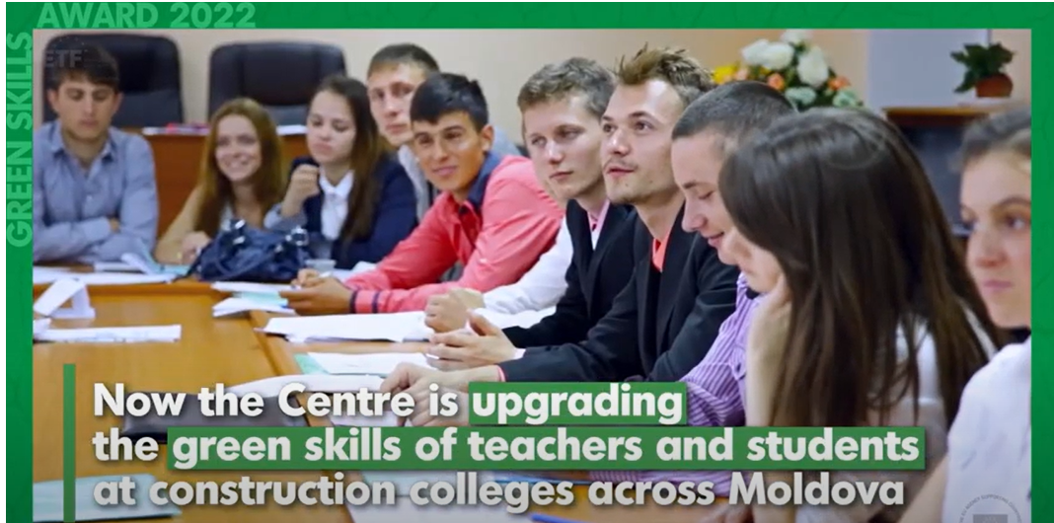
Пример от Молдова – обучение на зелени треньори
Интегриран проект в Молдова, отговарящ на необходимостта от разработване на учебни планове за устойчивост за преподаватели по професионално образование и обучение (ПОО) и дисциплини, свързани със строителството, с цел подобряване на наличието на зелени умения и подкрепа на зелената трансформация на строителния сектор.
Програмата разполага с четири модула и осем учебни плана, предназначени за преподавателите от ПОО, които ще споделят актуалните си познания и умения с учениците в следните области: екологично образование, зелени строителни материали, енергийна ефективност и управление на отпадъци. Новите учебни планове са разработени, за да се справят с предизвикателствата пред които е изправен строителният сектор като част от зелената трансформация и ще позволят по-устойчиви строителни проекти в бъдеще. Очаква се над 6 000 ученици да се възползват от този проект, а до момента 45 преподаватели успешно са завършили програмата. Програмата включва учебни посещения, достъп до научни материали и участие в конференции и семинари.
https://www.youtube.com/watch?v=qLv9KEJID-U&list=PLYK8JpvJRLjiYTxvbc0AlH-nl_JUHul0K&index=4

Slide 35
Пример от Ирландия – 50 нюанса по-зелено
Динамична компания за екологично образование и обучение в Ирландия, предлагаща онлайн програми за училища, университети и бизнеси, за да помогне на учениците и организациите да постигнат целите си в областта на околната среда. Работейки на международно ниво, нейните акредитирани обучителни програми повишават знанията и стимулират студентите си да си сътрудничат и да предприемат реални действия, както и подкрепят бизнеси да извършват промени с голямо въздействие.
С поставената цел да направи хотела си "най-зеленият в Ирландия", Ракел Нобоа използва своя опит, за да насърчи екологичната осведоменост и зелените умения в ирландския хотелски сектор. Тя е основател и изпълнителен директор на Fifty Shades Greener, международна компания за образование и обучение, която помага на бизнесите да преминат към зелени практики. Нейната мисия е "да направи екологичното образование достъпно за всички възрастови групи и отрасли" и в тази връзка тя е разработила програми за компании, както и за начално, сертификат за управление на екологичната устойчивост в хотелиерството на ниво 4, а в момента се разработва курс на ниво 7.
https://www.youtube.com/watch?v=GJEXFGtWAZc&list=PLYK8JpvJRLjiYTxvbc0AlH-nl_JUHul0K&index=4

Slide 36
Пример от Йордания - Създаване на зелена земя
Съвместен проект от Йордания, който има за цел да превърне сушата земя в зелена земя. Включването на фермери, кооперативи, студенти и асоциации ще улесни споделянето на ключови познания и умения във включваща и равнопоставена образователна среда.
В резултат на рециклирането на водата в Ал Хашимия (Зарка) е създадена градина, която функционира като общностен център, в който заинтересованите страни от общността, кооперациите и студентите могат да обменят устойчиви практики (като събиране на дъждовна вода) и да организират обучения и семинари. Целта е този проект да се разшири, за да се озелени още повече земя и да се включи изграждането на градини с кладенци за къщите и използването на «сивата» вода за напояване.
https://www.youtube.com/watch?v=fC5unmvFbX0&list=PLYK8JpvJRLjiYTxvbc0AlH-nl_JUHul0K&index=8

Slide 37
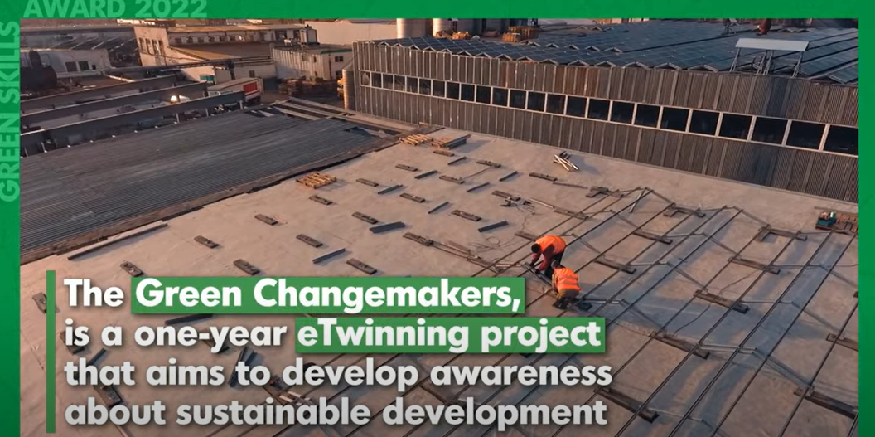
Пример от Хърватия - "Зелените промени"
Едногодишна програма за международно сътрудничество между училища в Хърватия, Турция и Армения, която има за цел да повиши осведомеността и разбирането за устойчивото развитие и зелените технологии. Теоретичните и практическите дейности са разработени, за да подобрят познанията и уменията на учениците и да им помогнат да приемат зелен начин на живот, който ще има положителен ефект както на местно, така и на глобално ниво.
Проектът "Зелените промени" включва 79 ученика и 15 учители от пет начални и средни училища в Хърватия, Турция и Армения. Разработен в контекста на 17-те Цели за устойчиво развитие, дейностите на проекта ще насърчават ученето, сътрудничеството, равенството и приобщаването и ще засилят партньорството между училищата и техните местни общности. В рамките на проекта ще се провеждат и работилници по екологично инженерство, които ще подпомагат учениците да научат повече за зелените технологии.
https://www.youtube.com/watch?v=qtmvpduVPEI&list=PLYK8JpvJRLjiYTxvbc0AlH-nl_JUHul0K&index=10

Slide 38
Пример от Нидерландия - "Синята точка Дордрехт"
Интегриран център в Нидерландия, който има за цел да създаде среда, в която експертите в областта на водите, зелените пространства и климата могат да си сътрудничат със заинтересованите страни от общността, с цел да намерят иновативни решения за основните обществени предизвикателства като изменението на климата и загубата на биоразнообразие. Действайки като фасилитатор, включването на училища, бизнеси и правителства ще насърчи споделянето на знания и умения, необходими за подкрепа на прехода към зелена икономика.
"Синята точка Дордрехт" е общност за ученици, учители, професионалисти и правителства, фокусирана върху синьо-зелени теми, включително качество на водата, водна безопасност, потъването и устойчивитте на климата градове. Целта е да се създаде място за срещи (както онлайн, така и във физически обект) за развиване на зелени умения и възможност за хората да се заемат със социалните предизвикателства на бъдещето, като климатична приспособяемост и биоразнообразие. Сътрудничеството в тази среда също ще помогне на младите хора да се включат на пазара на зелените работни места, като гарантира, че разполагат с необходимите зелени умения и ги свързва с работодатели и партньори.
https://www.youtube.com/watch?v=42QeXSnTsYc&list=PLYK8JpvJRLjiYTxvbc0AlH-nl_JUHul0K&index=7

Slide 39
Източници:
https://commission.europa.eu/strategy-and-policy/priorities-2019-2024/european-green-deal_en
https://ec.europa.eu/migrant-integration/sites/default/files/2020-07/SkillsAgenda.pdf
https://www.cedefop.europa.eu/en/publications/3057
https://ec.europa.eu/newsroom/empl/items/741088/en
https://www.etf.europa.eu/en/news-and-events/press/green-skills-awards-2022-winners-announced
https://www.ilo.org/wcmsp5/groups/public/---ed_emp/---ifp_skills/documents/publication/wcms_564692.pdfm

Slide 40
Благодарим Ви!
@Regio.Digi.Hub

